Slide 1




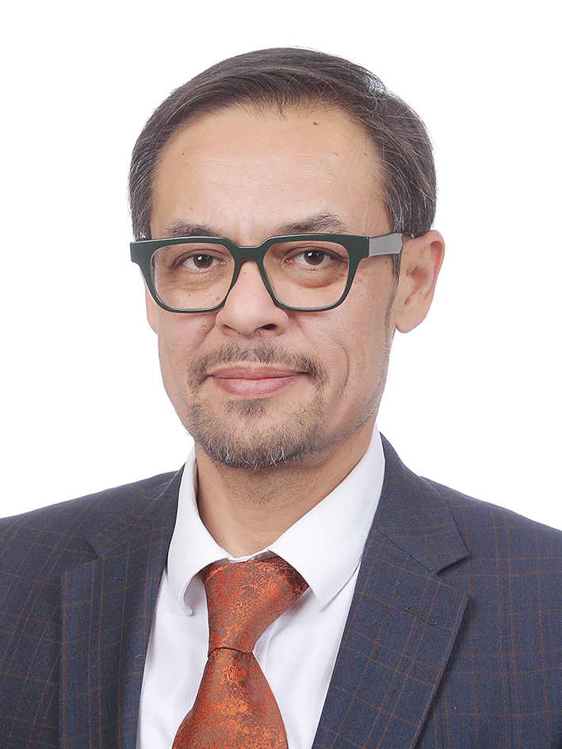
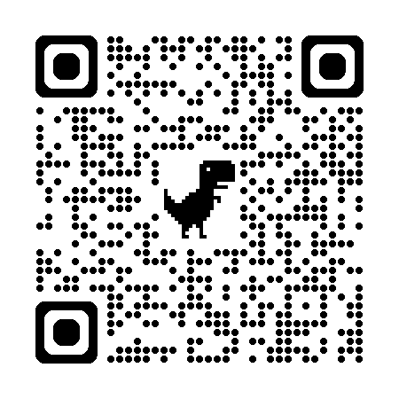
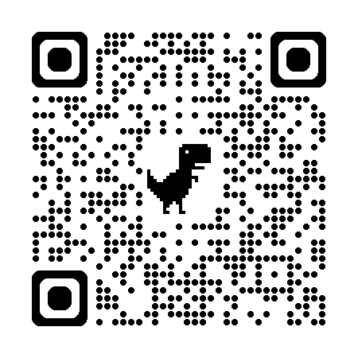
«Инсайт к правовому статусу квантового искусственного интеллекта"
САИД ГУЛЯМОВ
Доктор юридических наук, Профессор, Заведующий кафедрой Киберправа, Ташкентский государственный юридический университет
WWW.GULYAMOV.ORG
WWW.CYBER-LAW.UZ

Slide 2

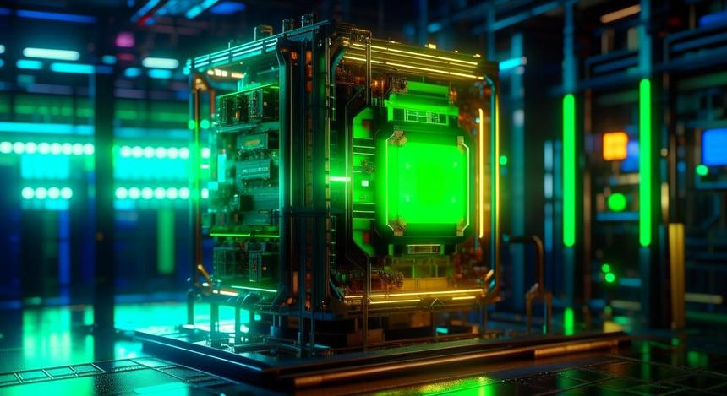
Введение
Тематика правового статуса квантового искусственного интеллекта приобретает особую актуальность в контексте стремительного развития технологий и трансформации традиционных подходов.
Отсутствие специализированной нормативной базы для регулирования квантового искусственного интеллекта требует тщательного анализа существующих правовых механизмов.
Необходимо заблаговременно сформировать эффективную систему правового регулирования, обеспечивающую баланс между инновационным развитием и защитой общественных интересов.

Slide 3
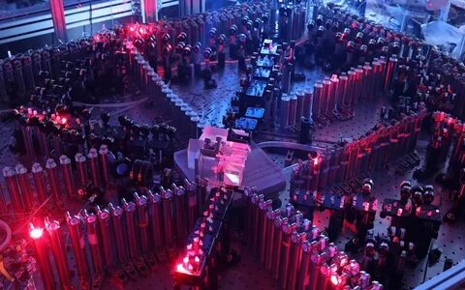
Адаптация правовых основ и этических норм
В настоящее время не существует согласованных на международном уровне принципов или модельных законов для систем квантового искусственного интеллекта.
Существующие этические принципы основаны на устаревших парадигмах искусственного интеллекта и не учитывают сложные рассуждающие способности квантовых систем.
Разработка соответствующих правовых основ и этических норм остается критически недостаточно изученной территорией, учитывая новизну этих технологий.

Slide 4
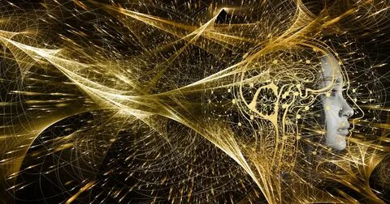
Ключевые отличия традиционного и квантового искусственного интеллекта
Традиционный искусственный интеллект опирается на архитектуры классических вычислений и статистические методы обучения, применяемые к узким обучающим наборам данных.
Квантовый искусственный интеллект использует экспоненциальную вычислительную мощность квантовых вычислений для массового улучшения способностей анализировать сложные многомерные данные.
В отличие от традиционного искусственного интеллекта, квантовый демонстрирует более автономное принятие решений и продвинутые когнитивные способности с ограниченной прозрачностью.

Slide 5
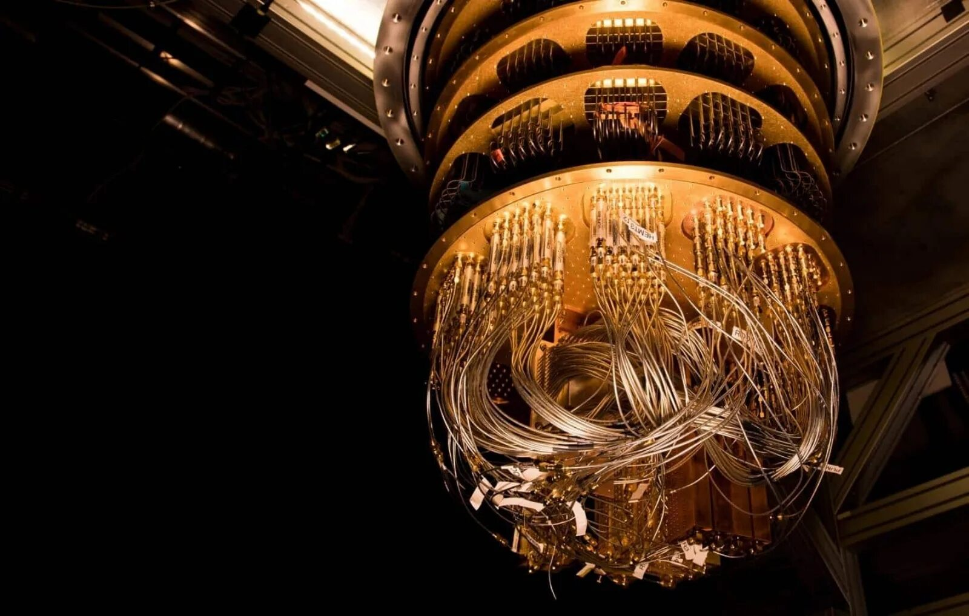
Сравнение атрибутов субъекта
Традиционный искусственный интеллект не обладает ключевыми атрибутами юридического лица, такими как сознание, чувствительность, целенаправленность и свобода воли.
Системы квантового искусственного интеллекта существенно превзойдут возможности мышления традиционного, но по-прежнему будут уступать в творческом мышлении и этических суждениях.
Повышенная автономность квантового искусственного интеллекта требует разработки специализированных нормативных актов для защиты индивидуального и коллективного благополучия.

Slide 6

Процедурные различия
Классические алгоритмы традиционного искусственного интеллекта опираются на предопределенную, детерминистическую логику без гибкости.
Квантовые алгоритмы используют вероятностный вывод, суперпозицию состояний и эффекты запутывания, повышая адаптивность и эффективность.
Отсутствие объяснимости квантового искусственного интеллекта создает проблемы с подотчетностью и определением ответственности, требующие комплексного регулирования.

Slide 7
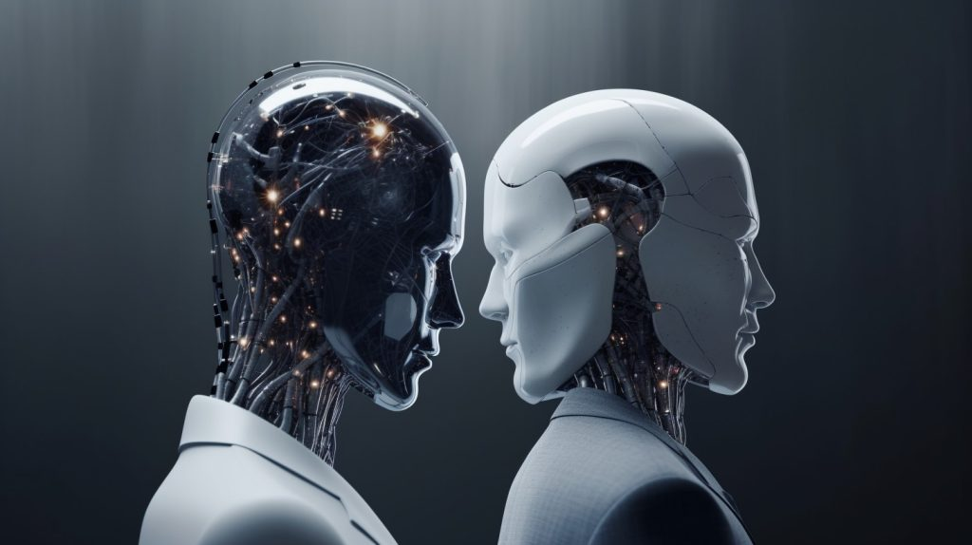
Оценка правового статуса
Правовой статус субъекта определяет его положение в правовой системе, охватывая возможности, права, обязанности и ответственность.
Ключевым фактором правового статуса является наличие правосубъектности - юридического признания и способности быть носителем прав и обязанностей.
Современный искусственный интеллект не обладает атрибутами, необходимыми для полной правосубъектности согласно классическим доктринам.

Slide 8

Оценка правовой субъективности
Развитие когнитивных способностей квантового искусственного интеллекта может позволить ему соответствовать традиционным юридическим критериям личности.
Современный квантовый искусственный интеллект остается относительно узким и непредсказуемым для наделения полной правосубъектностью.
Пошаговый подход с ограниченной правовой субъективностью может обеспечить продуктивные юридические взаимодействия в определенных рамках.

Slide 9
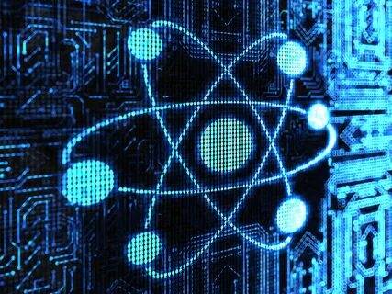
Права интеллектуальной собственности
Законы об интеллектуальной собственности предоставляют исключительные права человеческим создателям, исключая искусственный интеллект.
Квантовый искусственный интеллект вскоре может автономно генерировать творческие работы, достойные защиты интеллектуальной собственности.
Существуют предложения признать системы искусственного интеллекта юридическими изобретателями, что требует законодательных реформ.

Slide 10
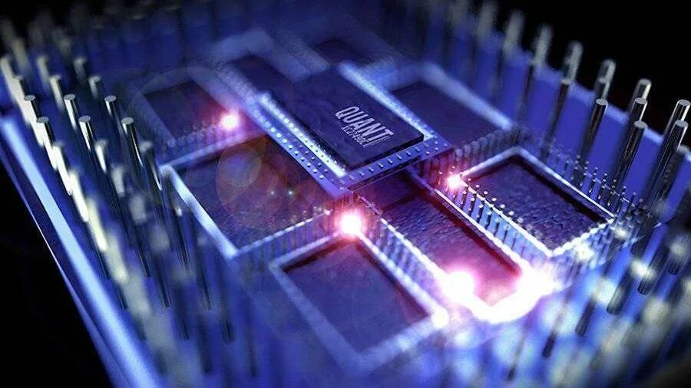
Этические кодексы
Кодексы этики формулируют ценности и принципы для направления разработки искусственного интеллекта к морально правильным целям.
Ключевые функции включают защиту прав человека, предотвращение вреда и повышение общественного доверия.
Кодексы существуют на корпоративном, национальном и международном уровнях, требуя продуманного синтеза идей.

Slide 11
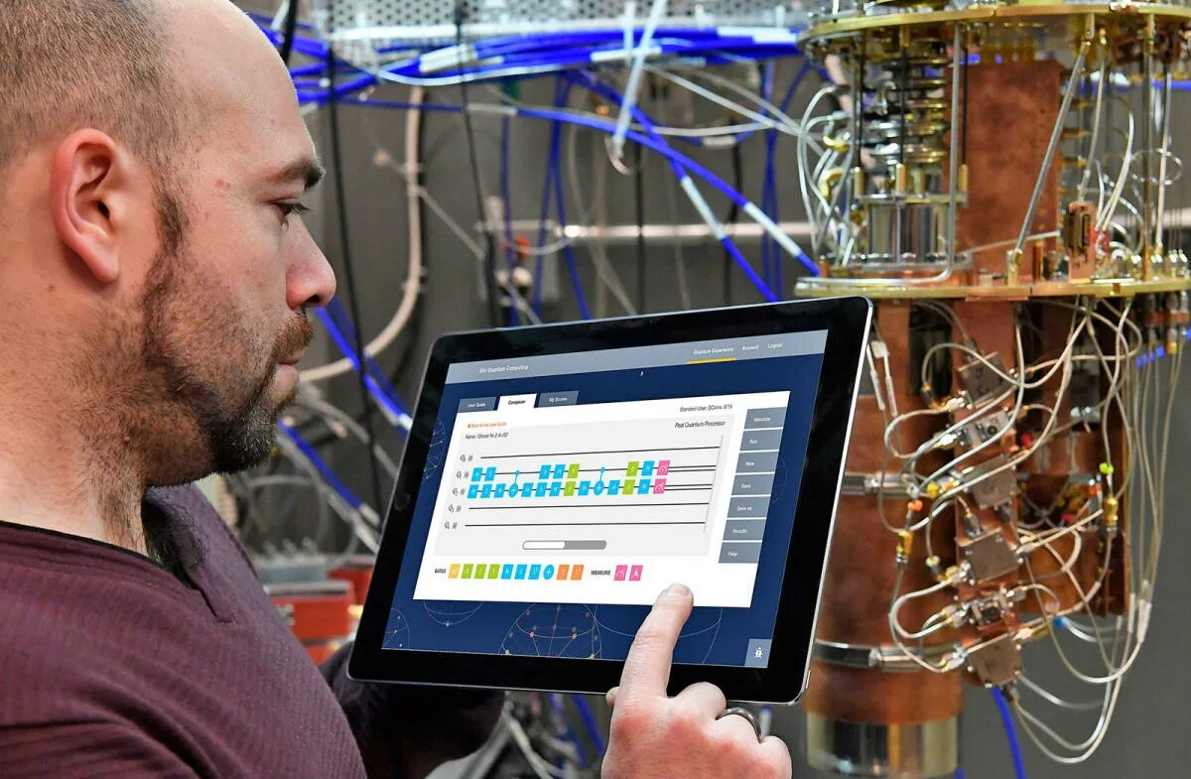
Квантовая этика
Квантовая этика переосмысливает традиционные конструкции с использованием идей неопределенности и эффектов наблюдателя.
Ключевые принципы включают содействие благу человека, максимизацию объяснимости и обеспечение безопасности.
Вероятностная природа квантового искусственного интеллекта требует инновационных технических решений и адаптивных структур управления.

Slide 12

Заключение
Исследование рассмотрело важные юридические и этические вопросы развития квантового искусственного интеллекта.
Проведен глубокий сравнительный анализ различий между квантовым и традиционным искусственным интеллектом.
Предложены специализированные решения в области управления для новых результатов квантового искусственного интеллекта.

Slide 13

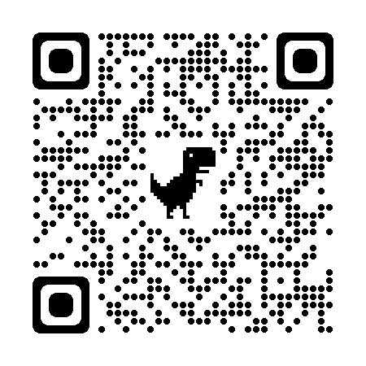

СПАСИБО ЗА ВНИМАНИЕ!
WWW.GULYAMOV.ORG

